Slide 1

Informatika va axborot texnologiyalari
6-
SINF
MAVZU: WORDDA MATN YOZISH QOIDALARI

Slide 2
TAKRORLASH
    1. Блокнот matn muharririda quyidagi matnni kiriting.
    Yangi saqlanayotgan hujjatga joriy papkada avval saqlab qo‘yilgan hujjat nomi berilganda dasturning “Заменить” (Almashtirilsin) taklifi qabul qilinsa, avvalgi hujjat o‘chib ketadi va o‘rniga yangi hujjat yoziladi.
    Matnni “Mening mustaqil ishim” nomi bilan saqlang. Shrift turini “Broadway” va shrift o‘lchamini 24 o‘lcham birligida tanlang.

Slide 3
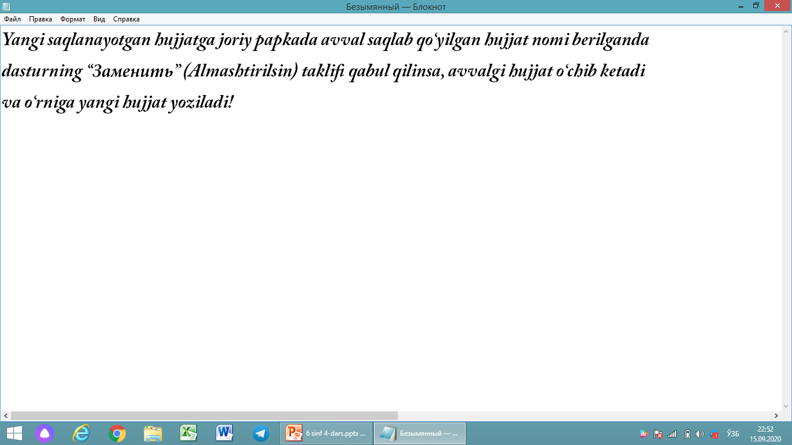
BAJARILISH TARTIBI
Блокнот matn muharririni ishga tushiramiz
Kerakli matnni yozib olamiz.

Slide 4
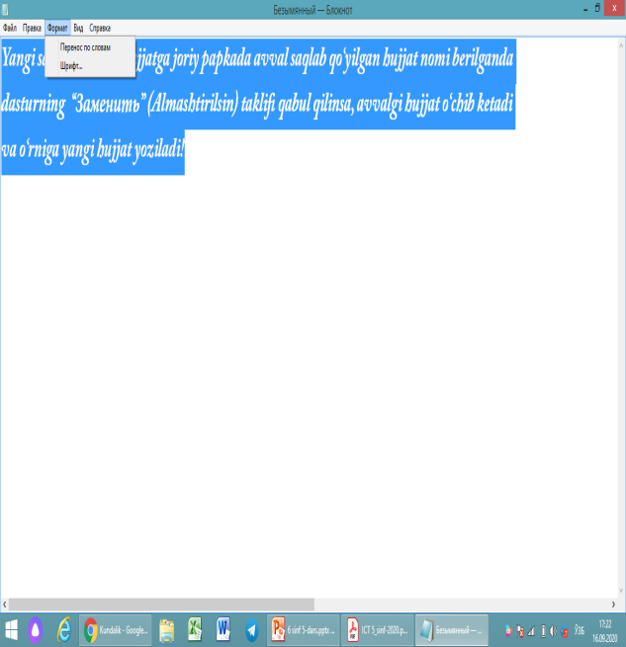
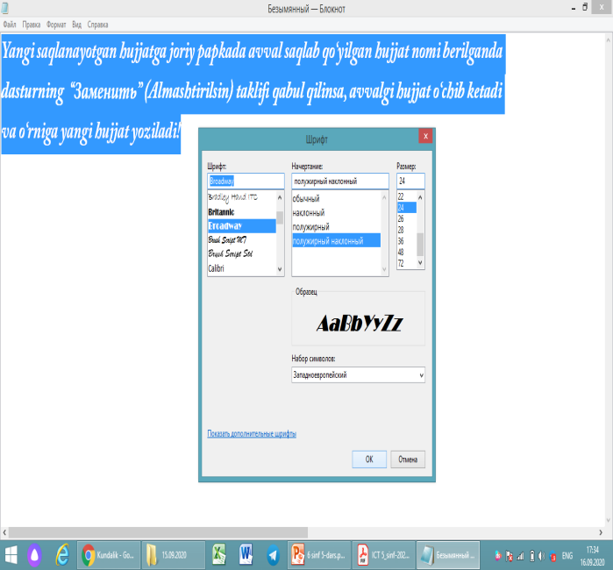
BAJARILISH TARTIBI
Format (Формат) menyusining Shrift (Шрифт) buyrug‘i tanlanadi.
Shrift turi hamda shrift o‘lchami tanlanadi.

Slide 5
TAKRORLASH
2. Microsoft Word dasturini ishga tushiring. “Mening oilam” nomli besh abzasli matn yozing. Hujjatni
“Mening oilam” nomi bilan saqlang.

Slide 6
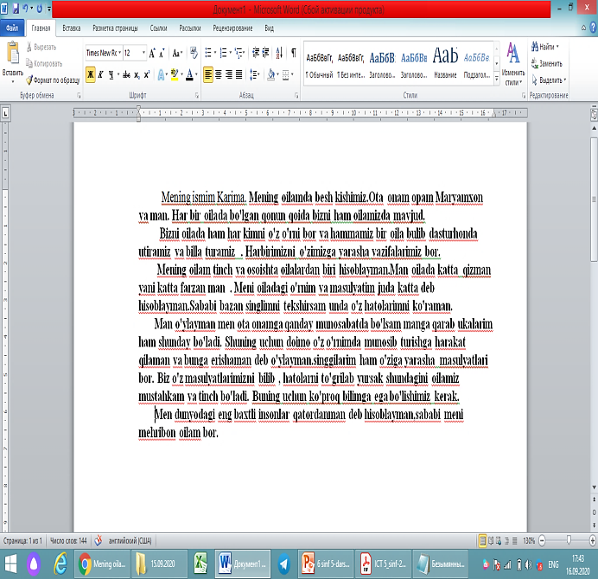
BAJARILISH TARTIBI
MS Word dasturini ishga tushuramiz hamda kerakli matnni yozib olamiz.

Slide 7
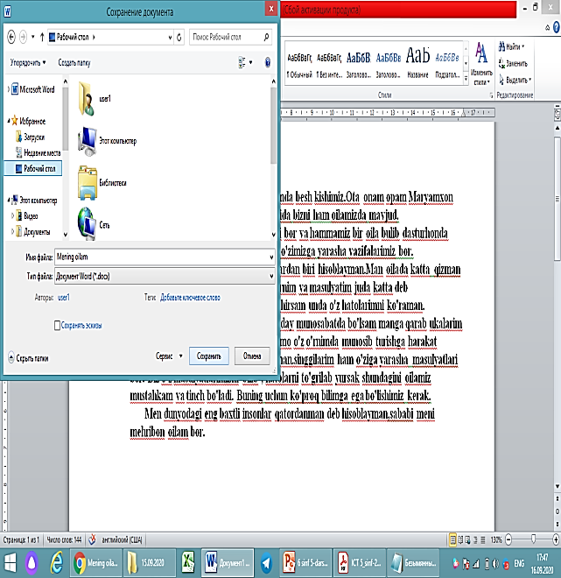
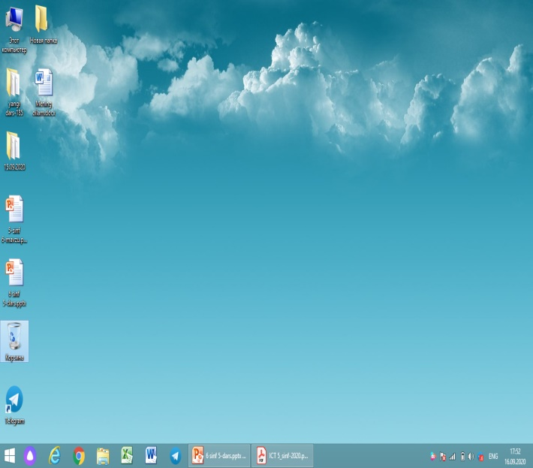
BAJARILISH TARTIBI
“Mening oilam” nomli hujjat ko‘rsatilgan manzilda saqlanadi.
Hujjatga kerakli nom berib saqlaymiz.

Slide 8
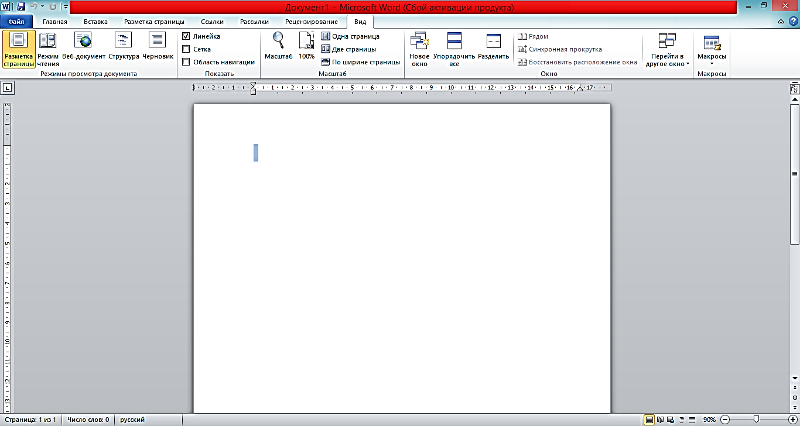
HUJJATNING KO‘RINISH HOLATLARI
Microsoft Word dasturi Ko‘rinish (Вид) tasmasi orqali hujjatni aks ettirishning bir necha ko‘rish holatlari mavjud.

Slide 9
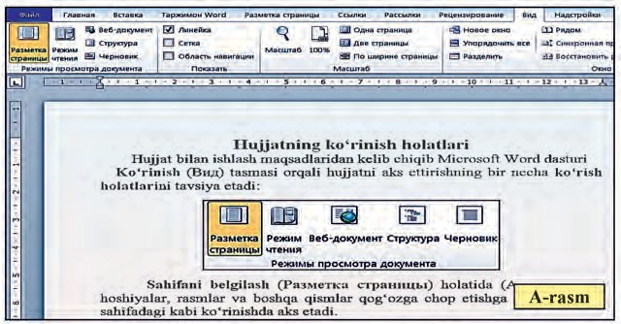
HUJJATNING KO‘RINISH HOLATLARI
Sahifani belgilash (Разметка страницы) holatida (A-rasm) matn, ho- shiyalar, rasmlar va boshqa qismlar qog‘ozga chop etishga mo‘ljallan- gan sahifadagi kabi ko‘rinishda aks etadi.

Slide 10
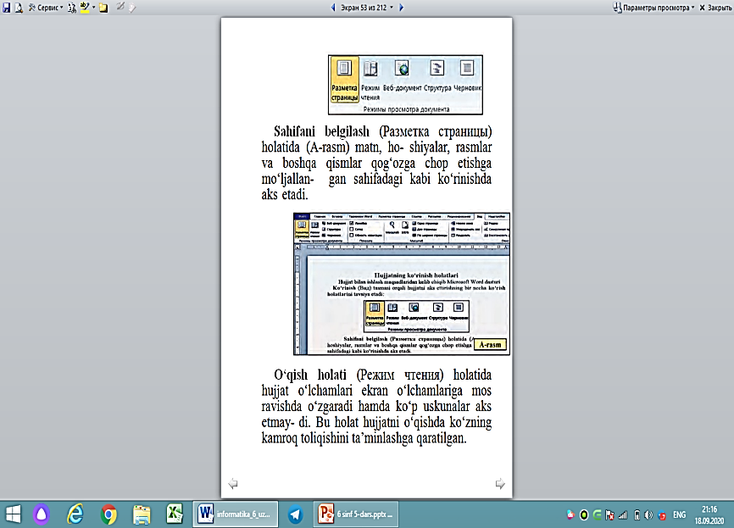
HUJJATNING KO‘RINISH HOLATLARI
O‘qish holati (Режим чтения) holatida hujjat o‘lchamlari ekran o‘lchamlariga mos ravishda o‘zgaradi.

Slide 11
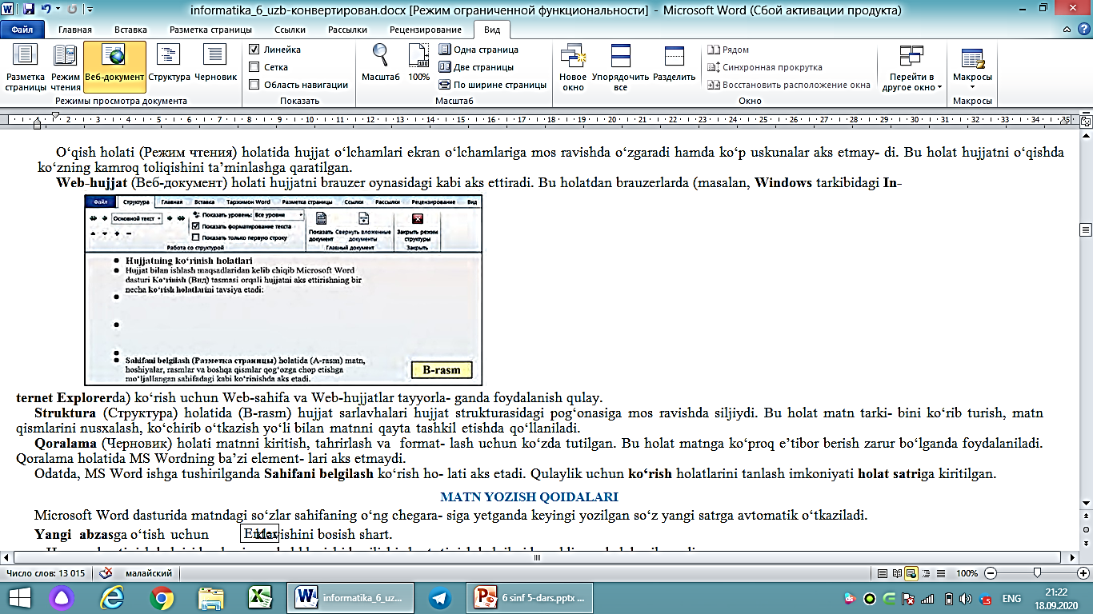
HUJJATNING KO‘RINISH HOLATLARI
Web-hujjat (Веб-документ) holati hujjatni brauzer oynasidagi kabi aks ettiradi.

Slide 12
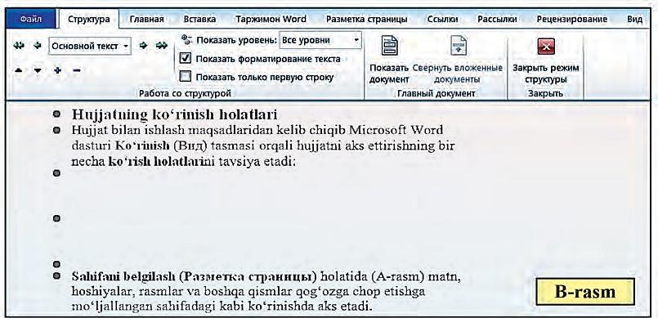
HUJJATNING KO‘RINISH HOLATLARI
Struktura (Структура) holatida
(B-rasm) hujjat sarlavhalari hujjat strukturasidagi pog‘onasiga mos ravishda siljiydi.

Slide 13
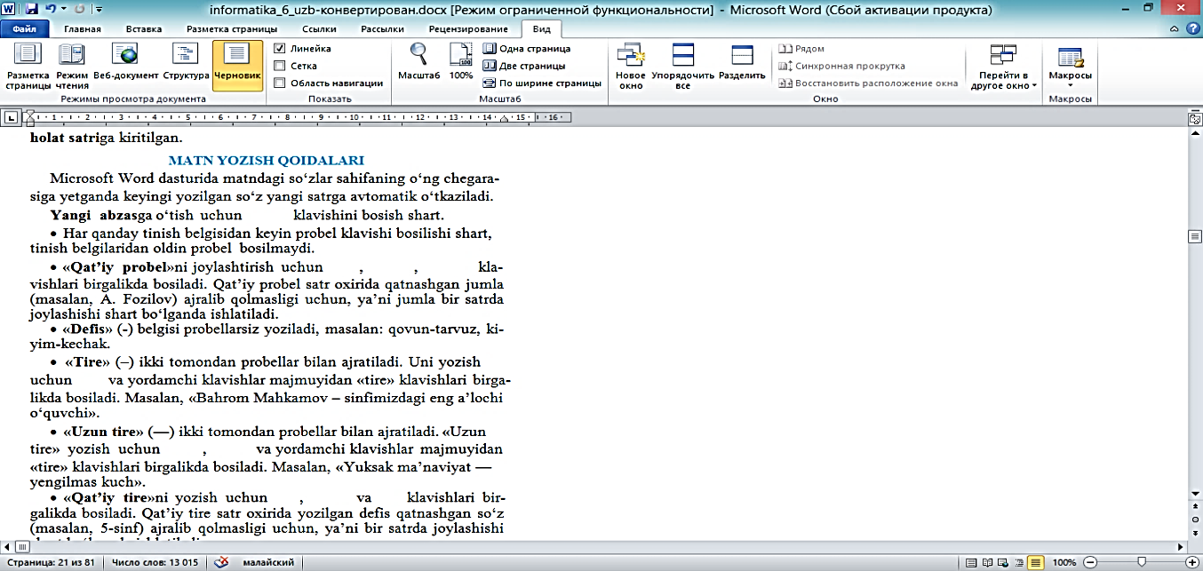
HUJJATNING KO‘RINISH HOLATLARI
Qoralama (Черновик) holati matnni kiritish, tahrirlash va formatlash ko‘zda tutilgan.

Slide 14
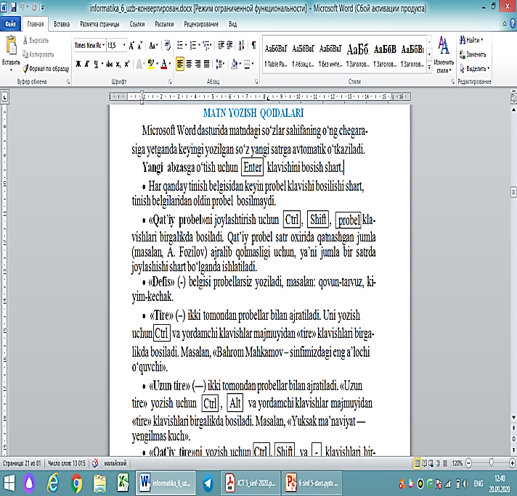
MATN YOZISH QOIDALARI
Yangi abzasga o‘tish uchun klavishini bosish shart.
Enter
Har qanday tinish belgisidan keyin probel klavishi bosilishi shart, tinish belgilaridan oldin probel bosilmaydi.

Slide 15
MATN YOZISH QOIDALARI
“Qat’iy probel” Ctrl, Shift, probel
Masalan: A. Fozilov
“Defis” (-) belgisi
Masalan:qovun-tarvuz, kiyim-kechak

Slide 16
MATN YOZISH QOIDALARI
“Tire” (–) uni Ctrl
Masalan: “Bahrom Mahkamov – sinfimizdagi eng a’lochi o‘quvchi”.
“Uzun tire” (—) uni Ctrl, Alt
Masalan: “Yuksak ma’naviyat — yengilmas kuch”.

Slide 17
MATN YOZISH QOIDALARI
“Qat’iy tire” Ctrl, Shift va -
masalan, 5-sinf
“Yumshoq tire”
Ctrl va 0 raqami yonidagi - klavishi

Slide 18
MATN YOZISH QOIDALARI
Qavslar: (), tirnoqlar: ‘ ’ yoki qo‘shtirnoqlar: “”
“Windows XP”
“Rim raqamlari”
I, V, X, L, C, M

Slide 19
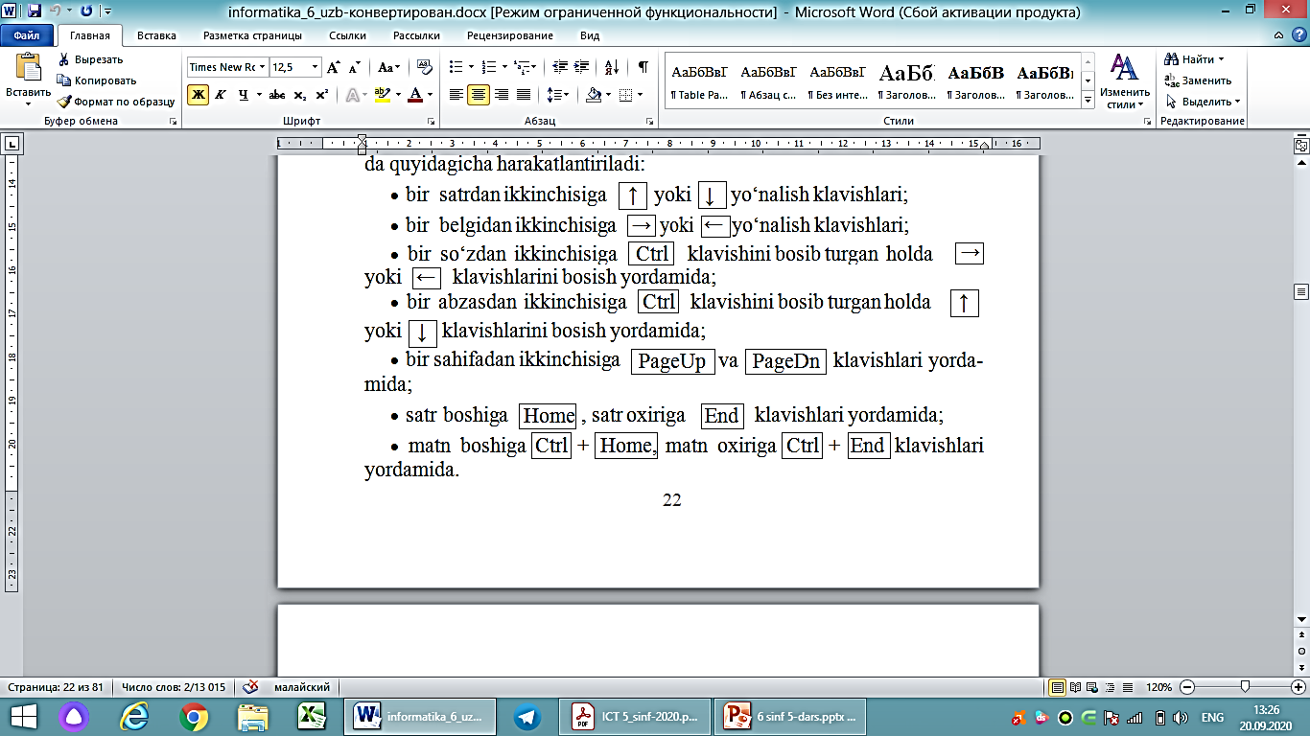
HUJJATDA HARAKATLANISH

Slide 20
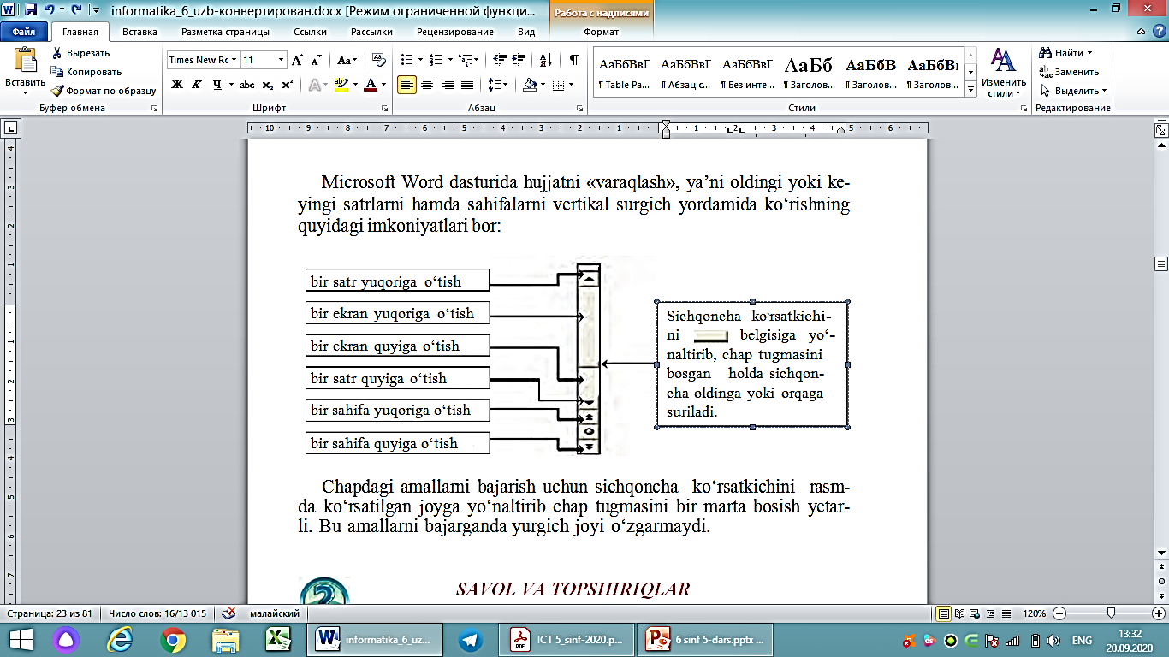
HUJJATDA HARAKATLANISH

Slide 21
MUSTAHKAMLASH
1950 va 1963 sonlarini Rim raqamlarida yozing va izohlang.
1950 soni – bir mimg M, to‘qqiz yuz CM, ellik L. Birgalikda yozilsa MCML.
1963 soni – bir ming M, to‘qqiz yuz CM, oltmish uch LXIII. Birgalikda yozilsa MCMLXIII.

Slide 22
MUSTAHKAMLASH
Sahifani belgilash
matn, hoshiyalar, rasmlar va boshqa qismlar qog‘ozga chop etishga mo‘ljallangan sahifadagi kabi ko‘rinishda aks etadi.
O‘qish
Struktura
hujjat o‘lchamlari ekran o‘lchamlariga mos ravishda o‘zgaradi.
hujjat sarlavhalari hujjat strukturasidagi pog‘onasiga mos ravishda siljiydi.

Slide 23
Mustaqil bajarish uchun topshiriq
  1. Word dasturida quyidagi matnni yozish jarayonida har bir so‘zdan keyin “qat’iy probel” kiriting. Hujjatni “Qat’iy va yumshoq” nomi bilan saqlang. Har bir so‘zni “yumshoq tire” yordamida bo‘g‘inga ajrating.
“Betakrorimsan, yagonasan, ona Vatanim – O‘zbekistonim!”, “Elim deb, yurtim deb yonib yashash kerak!”, “Ilmgohim – iftixorim!”.

Slide 24

Mustaqil bajarish uchun topshiriq
  2. Daftaringizga “Mening vatanim – O‘zbekiston” mavzusida besh abzasli matn yozing (matn 15 ta gapdan iborat bo‘lsin).

